Slide 1

BOOKLET OF INTERNSHIPS
AIESEC CZECH REPUBLIC

Slide 2

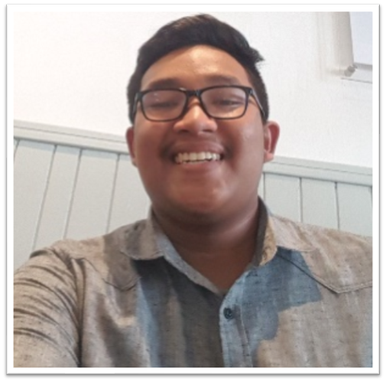
Bambang Yr Sadono
INDONESIE
Pár informací…
STUDIUM: Mezinárodní vztahy
ZÁLIBY: Má rád všechny druhy sportu, od fotbalu po plavání. Miluje muziku, sám hraje na bicí a umí beatboxing.
CO OČEKÁVÁ? Zdokonalení sám sebe, získání zkušeností a propojení se světem.

Slide 3

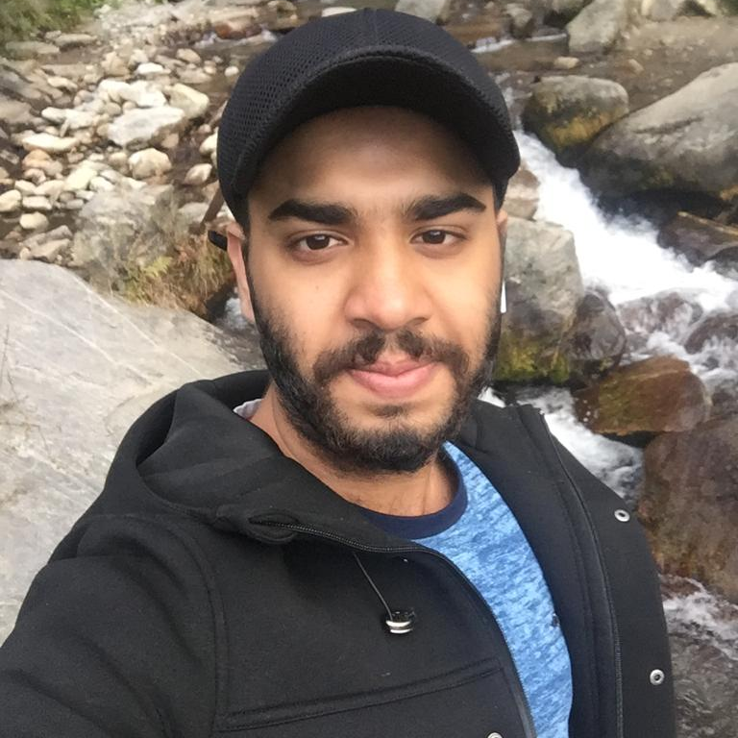
Avneet
INDIE
Pár informací…
STUDIUM: Stomatochirurgie
ZÁLIBY: Má rád hudbu, filmy a hraje cricket, badminton a basketbal
CO OČEKÁVÁ? Rád poznává nové lidi, snadno se seznámí. Chce být lepším leadrem a mít vyšší sebejistotu.

Slide 4

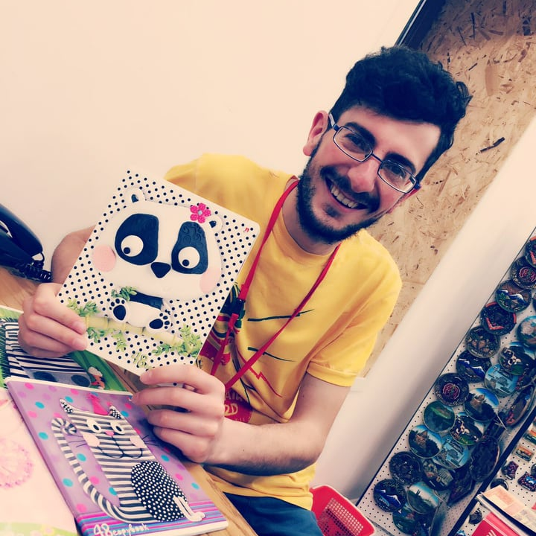
Arthur
Arménie
Pár informací…
STUDIUM: Lingvistika, překladatelství a mezinárodní vztahy
ZÁLIBY: Má rád čtení a cestování. Líbí se mu v Čechách.
CO OČEKÁVÁ? Na projektu už jednou byl a velice se mu líbilo učení a nové přátelé.

Slide 5

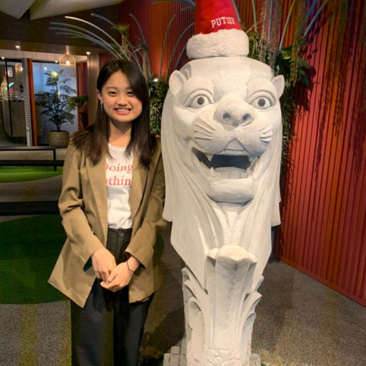
Mandy YI-MAN, 23 let
Taiwan
Pár informací…
STUDIUM: Pedagogika volného času
ZÁLIBY: Hraje ráda badminton, ráda se dívá na komedie a jezdí na vodním skútru.
CO OČEKÁVÁ? Chce poznat evropskou kulturu a rozvíjet své učitelské dovednosti.

Slide 6

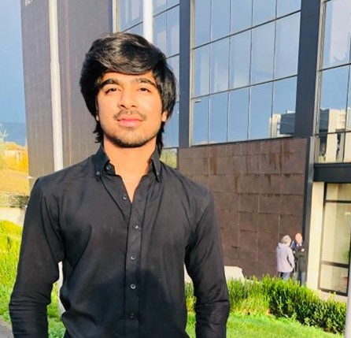
Haris Ahmed
Pákistán
Pár informací…
STUDIUM: Obchodní ekonomie
ZÁLIBY: Sporty
CO OČEKÁVÁ? Chce poznat nové kultury a prezentovat svou zemi

